Slide 1







Noções básicas de
integração contínua e boas práticas de programação em geral
Matheus Neder – Arquiteto de Software BHS/Olé Consignado

Slide 2
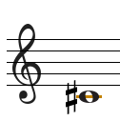
C# (C Sharp)
Anders Hejlsberg (Turbo Pascal e Delphi)
Microsoft .NET Framework
ECMA 334 - ISO/IEC 23270
Mono
dotGNU
Portable.NET

Slide 3
Revisão relâmpago
Tipos de valor e tipos de referencia e gerenciamento de memória
Classes e estruturas e seus membros
Campos (atributos)
Métodos
Propriedades
Herança e polimorfismo
Interfaces

Slide 4
Gerenciamento de memória

Slide 5
Gerenciamento de memória

Slide 6
Gerenciamento de memória

Slide 7
Gerenciamento de memória

Slide 8
Memória

Slide 9
Memória

Slide 10
Gerenciamento de memória

Slide 11
Gerenciamento de memória

Slide 12
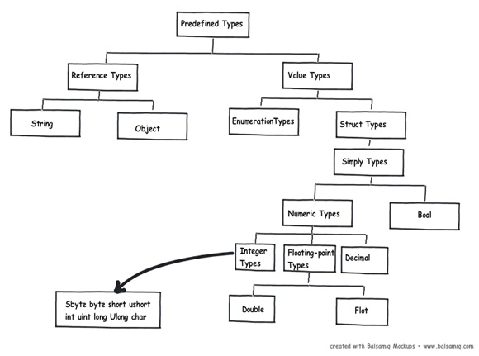
Tipos de dados
Fonte: https://www.codeproject.com/Articles/76153/Six-important-NET-concepts-Stack-heap-value-types

Slide 13
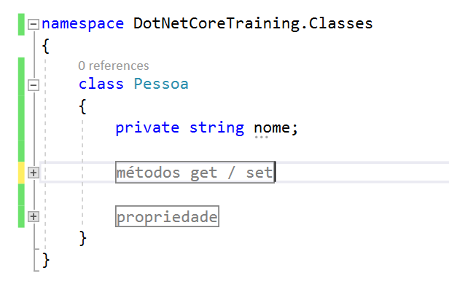
Classes e estruturas
Campos (atributos)
Métodos
Propriedades

Slide 14
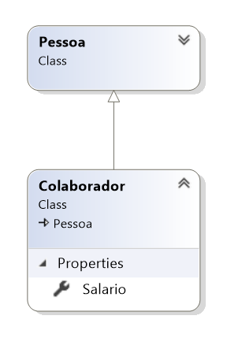
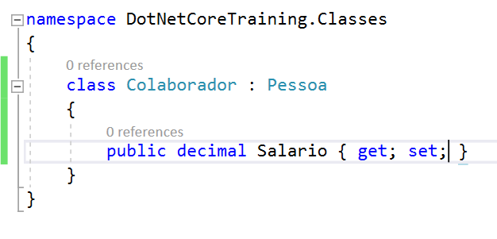
Herança e polimorfismo
Obs.: Herança é possível apenas para tipos de referencia

Slide 15
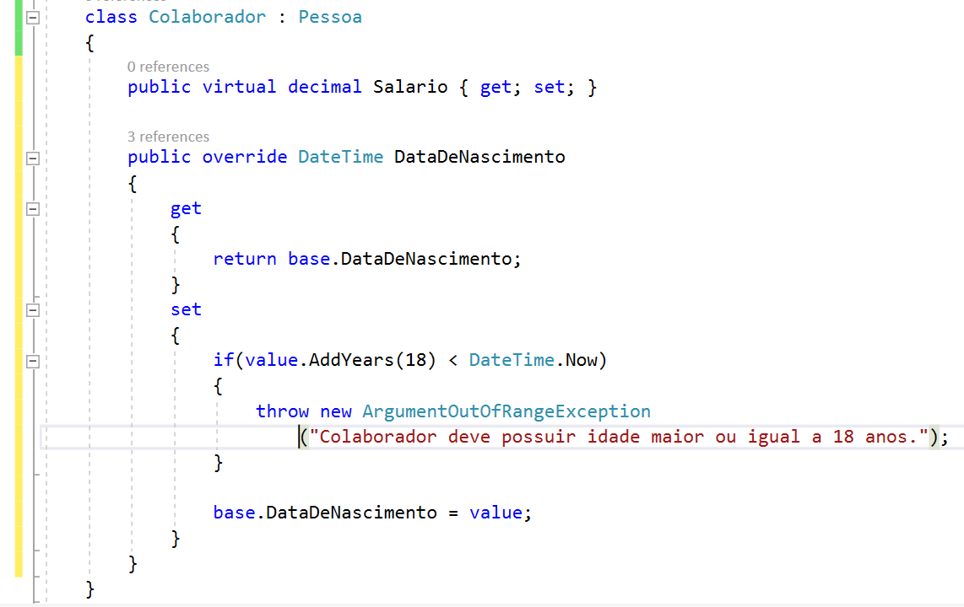
Herança e polimorfismo

Slide 16
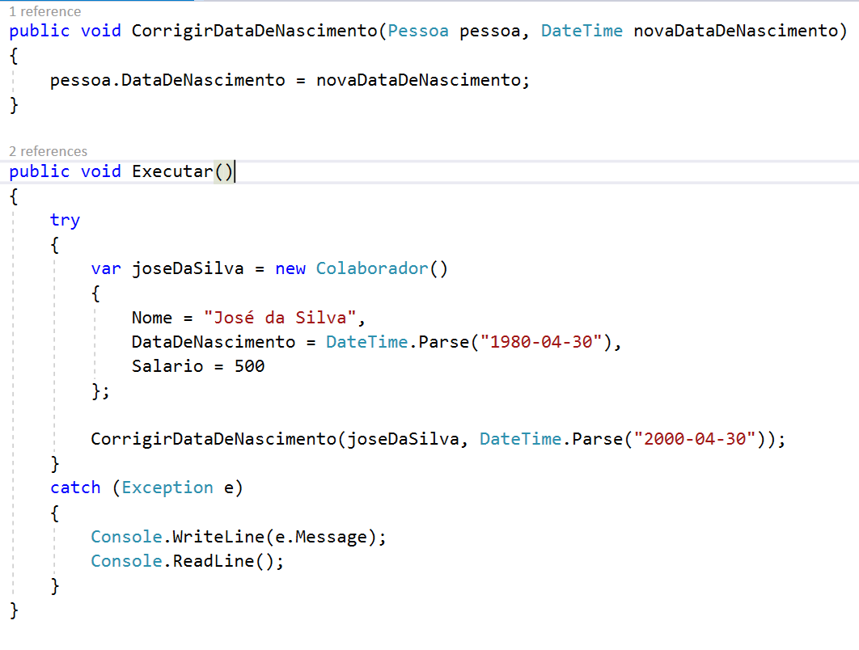
Herança e polimorfismo
1

Slide 17
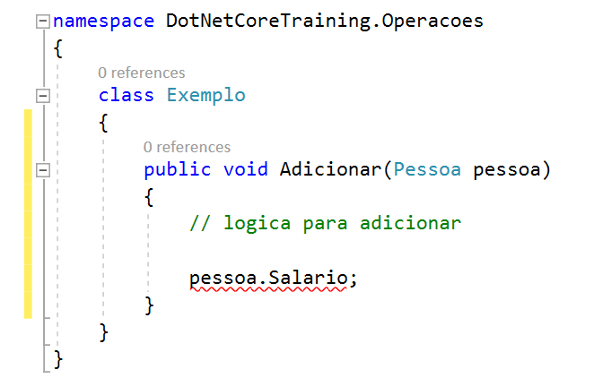
Herança e polimorfismo

Slide 18
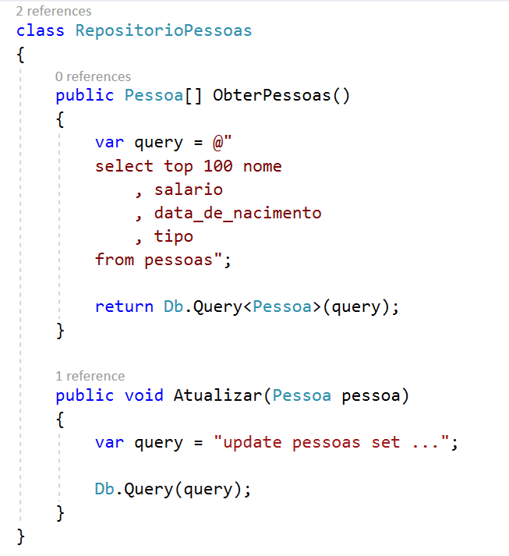
Interfaces

Slide 19
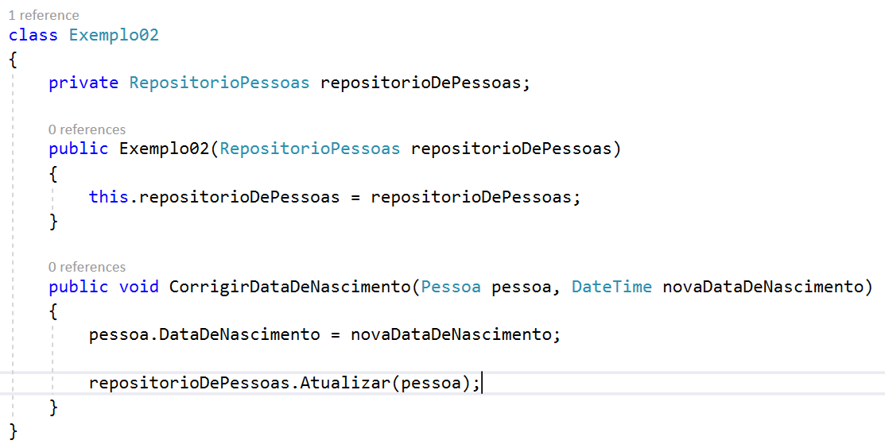
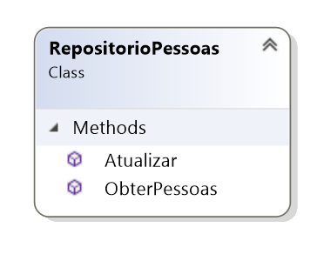
Interfaces

Slide 20
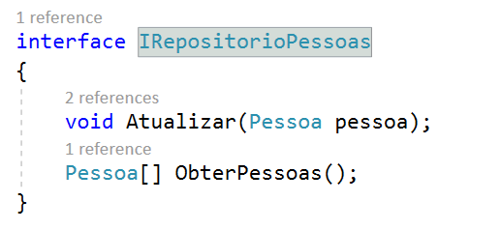
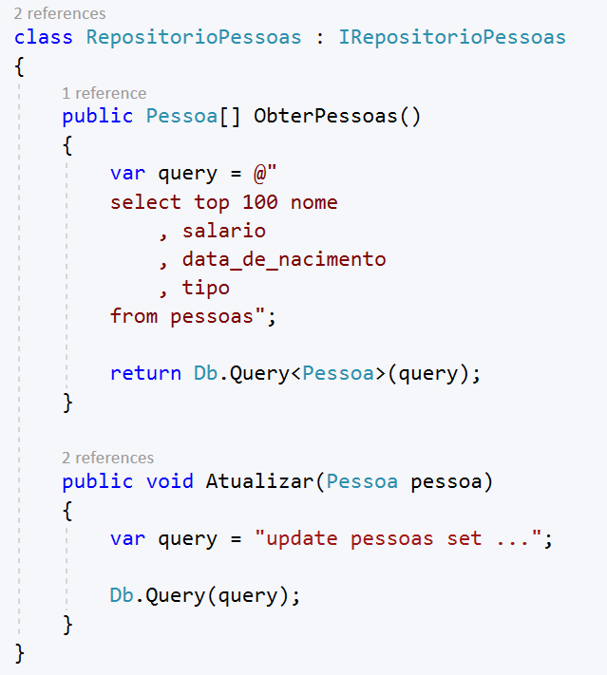
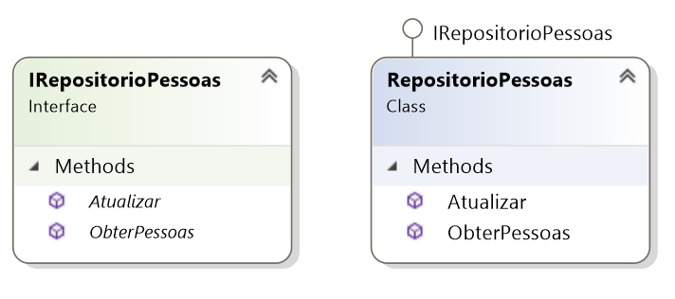
Interfaces

Slide 21
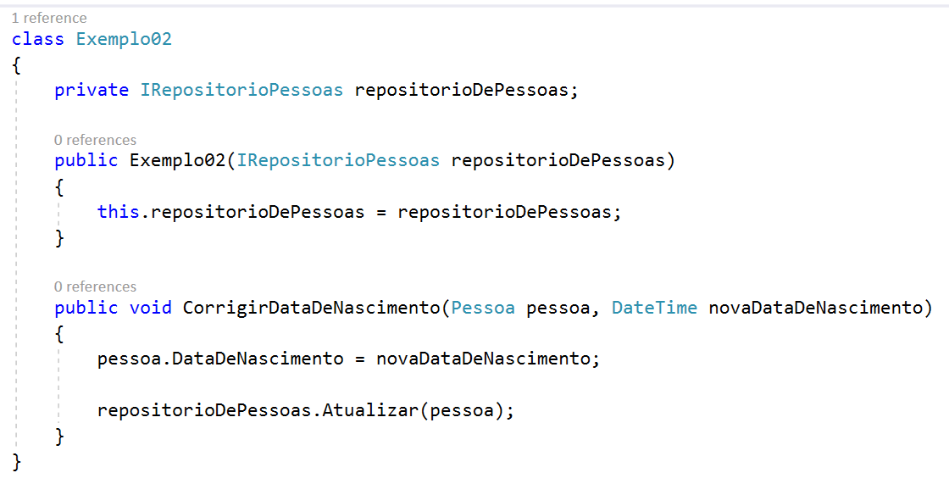
Interfaces

Slide 22

https://goo.gl/forms/6UP0BiX2lNTol2xx2

Slide 23

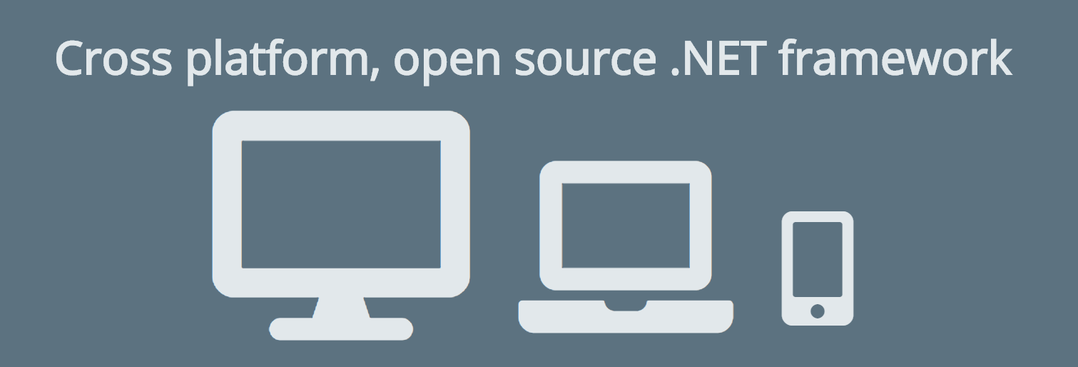
European Computer Manufacturers Association
Standard ECMA-335 (CLI) / ECMA-334 (C#)
Ximian / Novell

Slide 24

European Computer Manufacturers Association
Standard ECMA-335 (CLI) / ECMA-334 (C#)
Ximian / Novell

Slide 25
.NET Core vs .NET Framework
.NET Framework
.NET Core
Windows
Windows, Linux, Mac …
NET Core SDK

Slide 26
.NET Core vs .NET Framework
.NET Framework
.NET Core
.NET Core Runtime
Windows
Código da aplicação
Código da aplicação
Windows
Windows, Linux, Mac …

Slide 27

.NET Standard

Slide 28
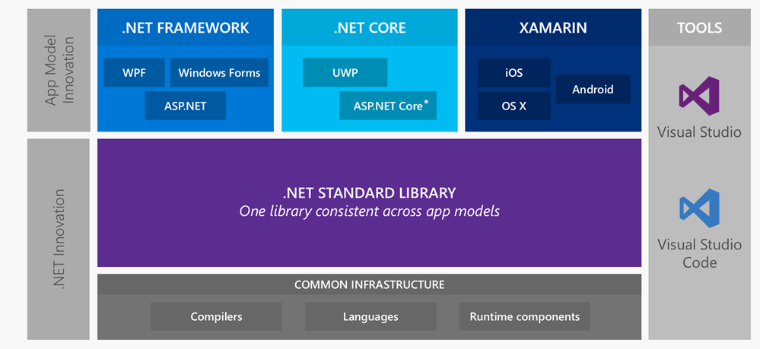
.NET Standard
https://www.slideshare.net/dotnet18/moving-forward-with-aspnet-core

Slide 29
.NET Standard
.NET Standard | 1.0 | 1.1 | 1.2 | 1.3 | 1.4 | 1.5 | 1.6 | 2.0
.NET Core | 1.0 | 1.0 | 1.0 | 1.0 | 1.0 | 1.0 | 1.0 | 2.0
.NET Framework | 4.5 | 4.5 | 4.5.1 | 4.6 | 4.6.1 | 4.6.1 | 4.6.1 | 4.6.1
Mono | 4.6 | 4.6 | 4.6 | 4.6 | 4.6 | 4.6 | 4.6 | 5.4
Xamarin.iOS | 10.0 | 10.0 | 10.0 | 10.0 | 10.0 | 10.0 | 10.0 | 10.14
Xamarin.Mac | 3.0 | 3.0 | 3.0 | 3.0 | 3.0 | 3.0 | 3.0 | 3.8
Xamarin.Android | 7.0 | 7.0 | 7.0 | 7.0 | 7.0 | 7.0 | 7.0 | 8.0
UWP | 10.0 | 10.0 | 10.0 | 10.0 | 10.0 | 10.0.16 | 10.0.16 | 10.0.16
Windows | 8.0 | 8.0 | 8.1
https://github.com/dotnet/standard/blob/master/docs/versions.md

Slide 30
.NET Core
Plataforma de desenvolvimento de propósitos gerais
Executa sobre Windows, Linux, macOS, nuvem ou dispositivos embarcados
Open source
Compatível com .NET Framework, Xamarin e Mono via .NET Standard.

Slide 31


ASP.NET Core
O que mudou?

Slide 32

ASP.NET Core
Kestrel
Global.asax
Application_Start
Application_End
Application_Error
…
Web Forms
MVC
MVC
Startup
ConfigureServices
Configure
Modules
Web API
appsettings.json e variáveis de ambiente
Handlers
Injeção de dependência nativo
Web.config
Middlewares

Slide 33
ASP.NET Core
MVC
MVC
Web API 2
Escolha ruim para o nome da biblioteca ou estaria a Microsoft tentando ressuscitar o ASP.NET MVC?

Slide 34
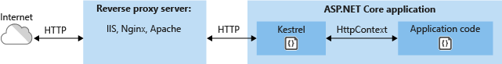
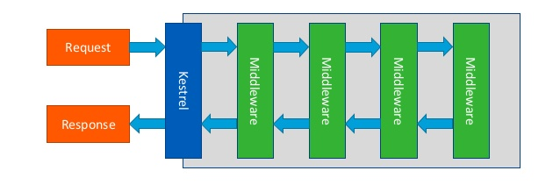
ASP.NET Core
https://imasters.com.br/dotnet/configuracao-e-deploy-de-aplicativos-asp-net-core-2-0-no-iis
https://www.slideshare.net/Avanade-Nederland/introduction-to-aspnet-core

Slide 35
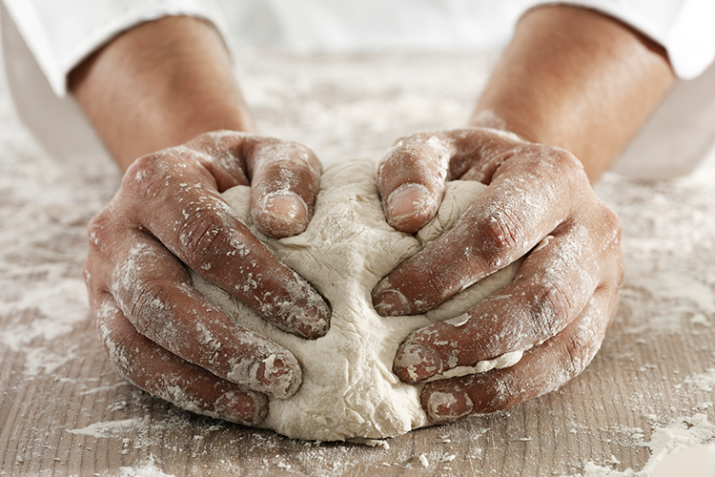
hands-on
http://espacojacyra.com.br/mao-na-massa-colaboradoras-participam-de-treinamento-na-chocolandia/

Slide 36
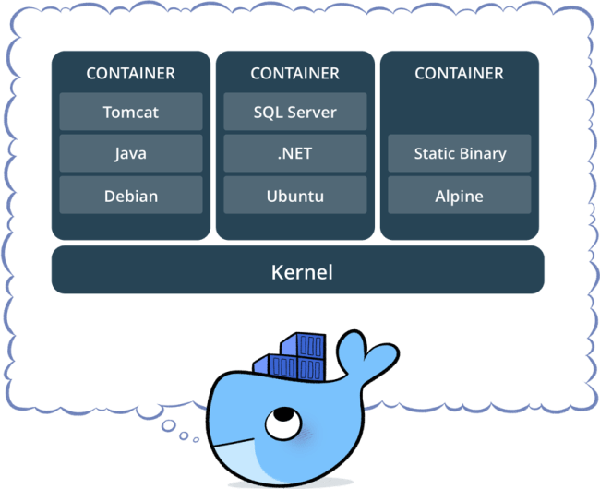
Docker
https://blog.docker.com/2017/08/docker-101-introduction-docker-webinar-recap/

Slide 37
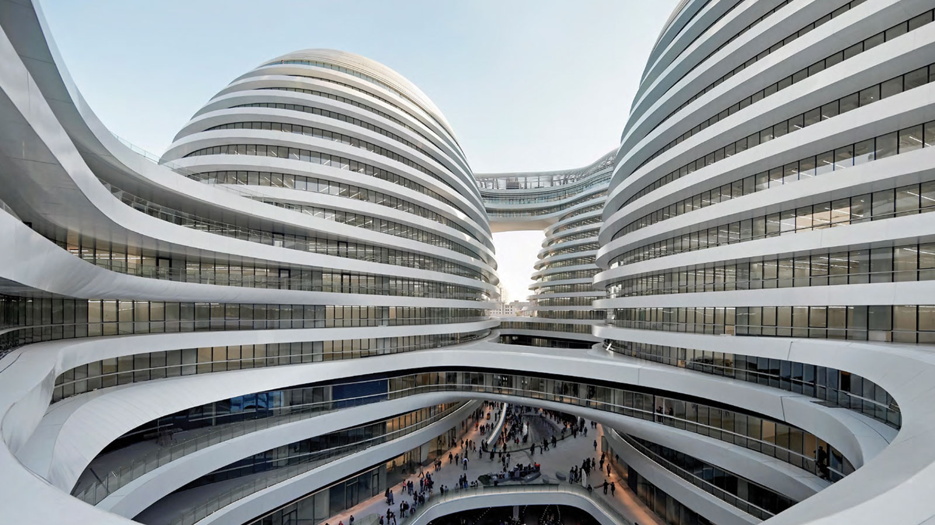
Arquitetura de Software
http://espacojacyra.com.br/mao-na-massa-colaboradoras-participam-de-treinamento-na-chocolandia/

Slide 38
Arquitetura de Software
O termo arquitetura transmite uma ideia de elementos que formam o núcleo do sistema, as peças que são difíceis de alterar. Uma fundação na qual o resto deve ser construído.
Martin Fowler, 2009 (https://www.infoq.com/br/articles/is-design-dead#7)

Slide 39
DDD – Domain-Driven Design
Eric Evans - 2003
Definir um modelo de domínio nos termos do negócio;
Incorporar a terminologia de domínio no código;
Proteger o conhecimento do domínio contra corrupção por outros domínios, subdomínios técnicos, etc.

Slide 40
DDD – Domain-Driven Design
Projeto Orientado ao Domínio
Projeto de software orientado ao negócio

Slide 41
DDD – Domain-Driven Design
"Qualquer tolo consegue escrever código que um computador entenda.
Bons programadores escrevem código que humanos possam entender."
(Martin Fowler)

Slide 42
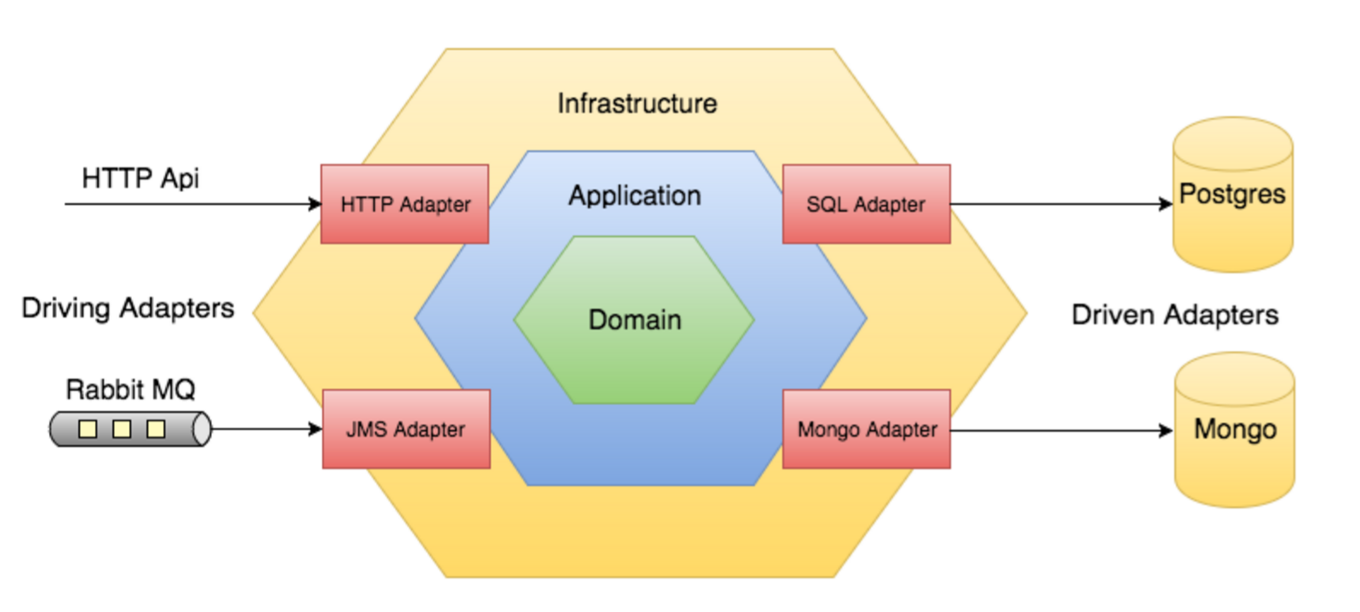
Arquitetura Hexagonal
Ports and Adapters | Clean Architecture | Onion Architecture
Alistair Cockburn - 2005
https://gumtreeuk.github.io/presentations/gumtree-tech-talks/microengines-241116/index.html

Slide 43
Domínio
Definir linguagem ubíqua (onipresente)
terminologias utilizados no domínio do negócio
Classes (modelo de dados)
Serviços
Exceções
Descreve o comportamento do negócio

Slide 44
Domínio
O domínio deve ser agnóstico à tecnologia
O domínio não deve depender das demais camadas do sistema.

Slide 45
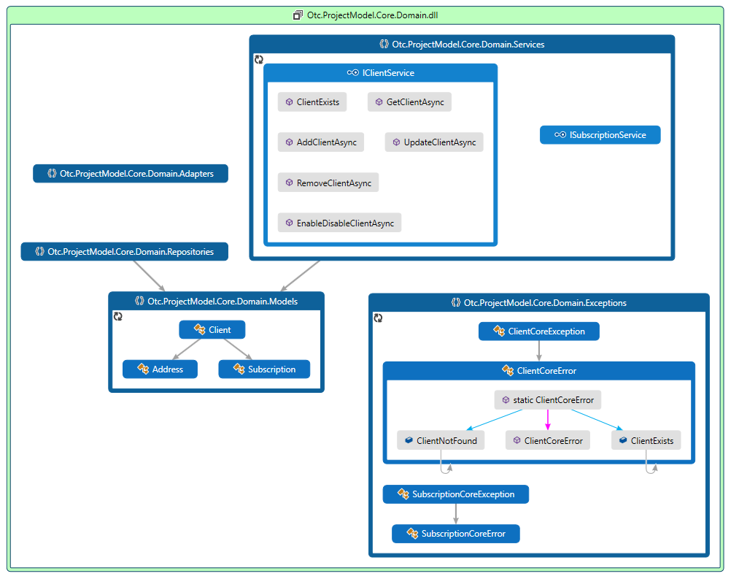
Domínio

Slide 46
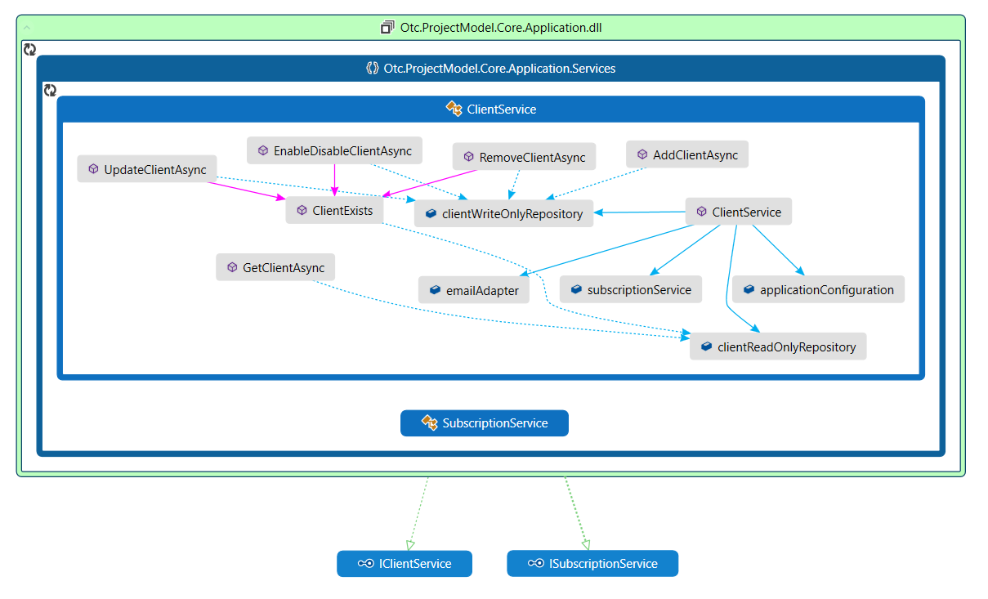
Aplicação
Aplicação
Domínio

Slide 47
Aplicação
Assim como o domínio, a camada de aplicação também deve ser agnóstica à tecnologia.
A única dependência da camada de Aplicação deve ser a camada de Domínio.

Slide 48
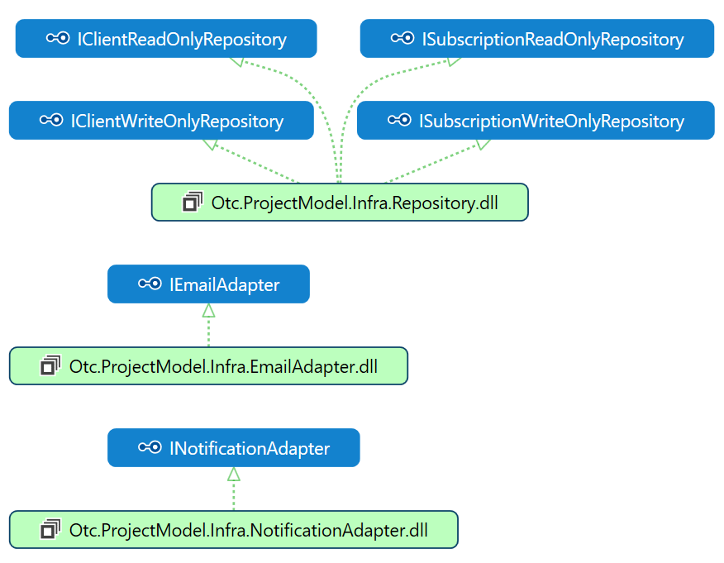
Infraestrutura / Portas e Adaptadores
Infraestrutura
Aplicação
Domínio

Slide 49

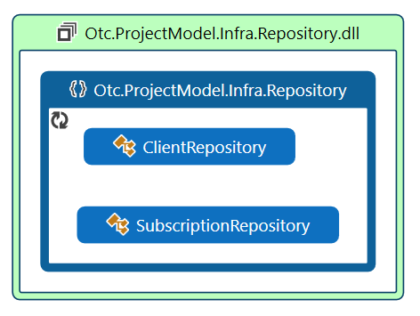


Infraestrutura

Slide 50
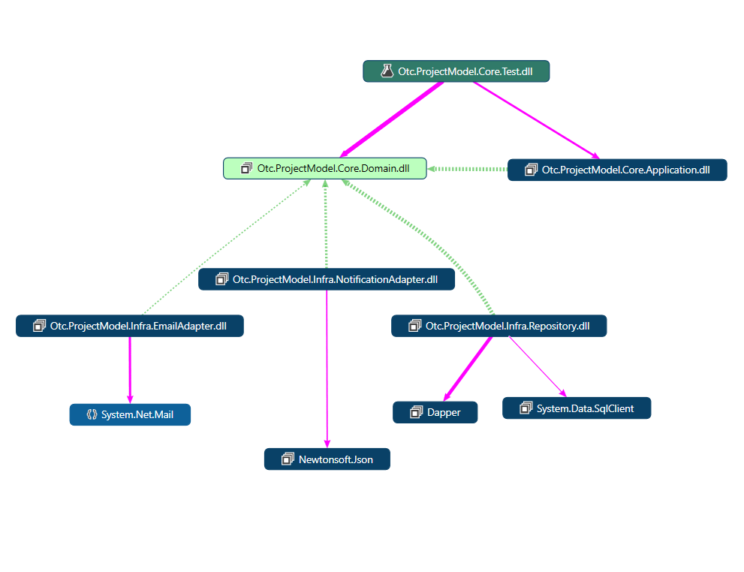
Visão geral
Core
Infraestrutura
Bibliotecas de terceiros

Slide 51

Web Api / Console App
Core
Infraestrutura
Bibliotecas de terceiros

Slide 52
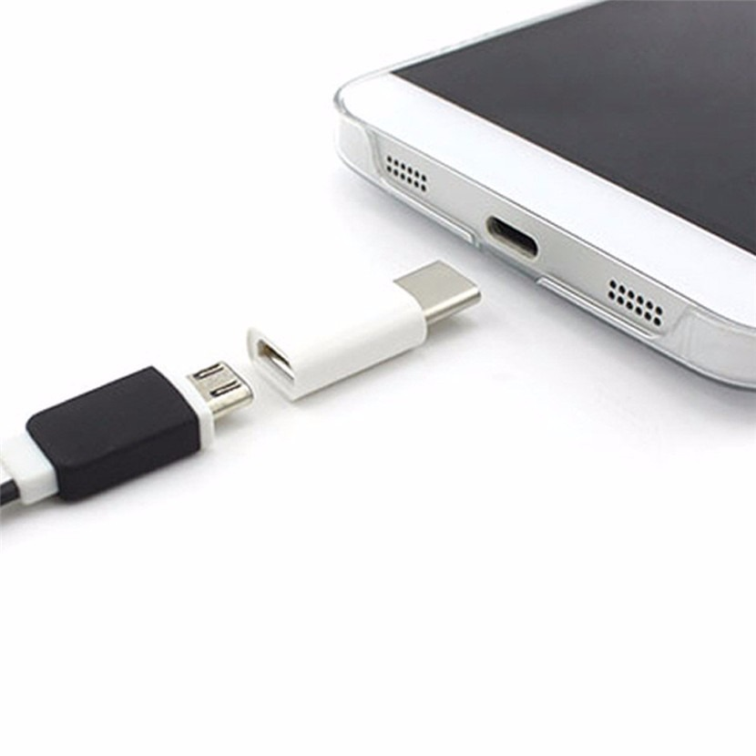
Adaptadores

Slide 53
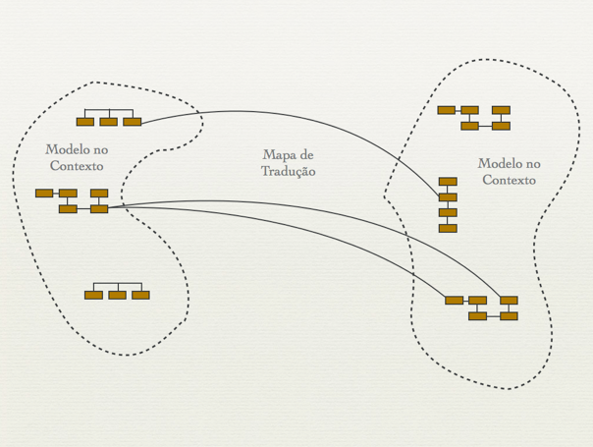
Bounded Context / Context Mapping
Proteger o conhecimento do domínio contra corrupção por outros domínios, subdomínios técnicos, etc.
http://www.agileandart.com/2010/07/16/ddd-introducao-a-domain-driven-design/

Slide 54
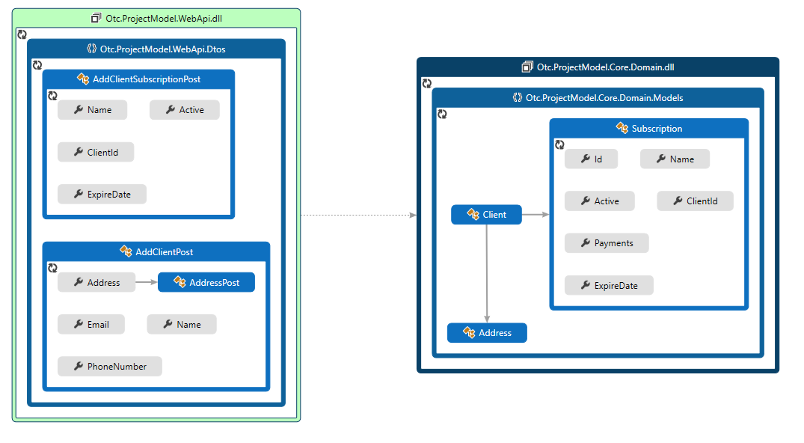
Adaptadores / Context Mapping

Slide 55

https://goo.gl/forms/CUCHBQPGTE1S2wgC3

Slide 56

Princípios e boas práticas

Slide 57
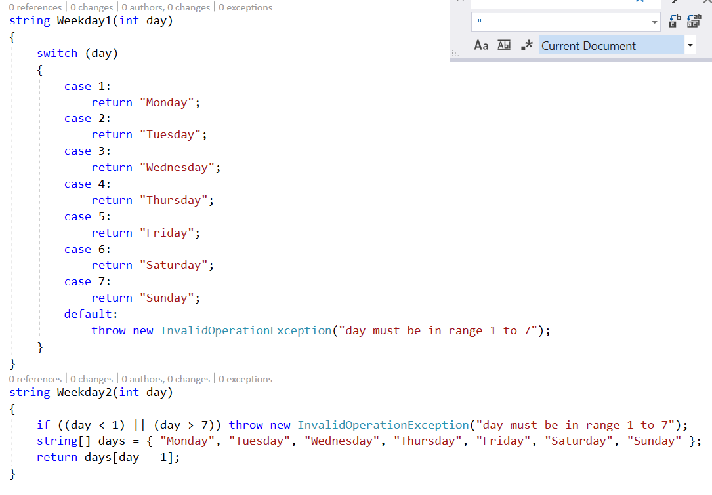
Princípios e boas práticas

Slide 58



Princípios e boas práticas

Slide 59

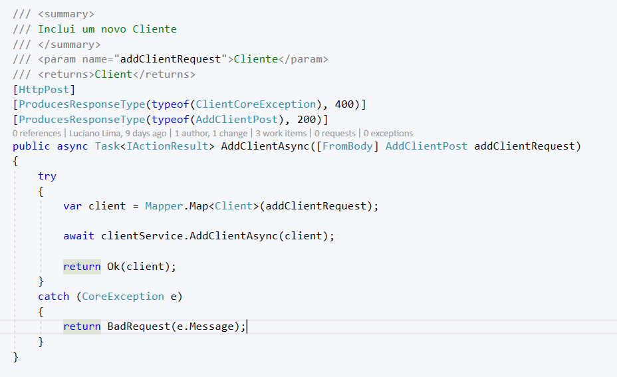
Princípios e boas práticas

Slide 60
Princípios e boas práticas

Slide 61
Princípios e boas práticas
S
O
L
I
D
Single Responsibility Principle (SRP)
Open/Closed Principle (OCP)
Liskov Substitution Principle (LSP)
Interface Segregation Principle (ISP)
Dependency Inversion Principle (DIP)
Robert C. Martin (Uncle Bob) – Design Principles and Design Patterns – 2000

Slide 62
Single Responsibility Principle (SRP)
Uma classe deve ter uma única responsabilidade;
Uma classe deve ter apenas uma razão para mudança;
A mudança em uma classe deve afetar apenas um ator (Clean Architecture)

Slide 63
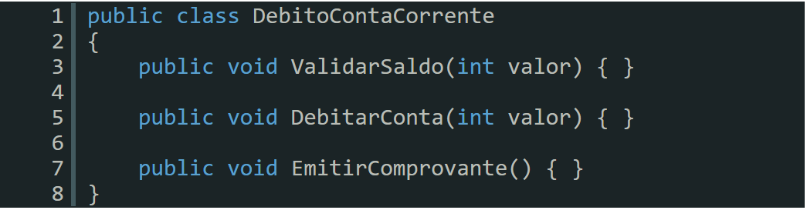
Single Responsibility Principle (SRP)
Eduardo Pires - http://www.eduardopires.net.br/2013/05/single-responsibility-principle-srp/

Slide 64
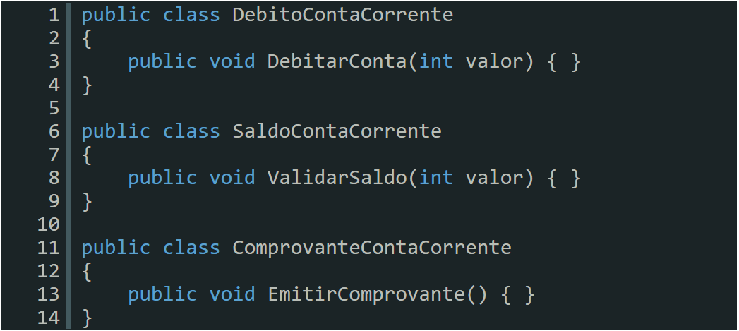
Single Responsibility Principle (SRP)
Eduardo Pires - http://www.eduardopires.net.br/2013/05/single-responsibility-principle-srp/

Slide 65
Open/Closed Principle (OCP)
Fechado para modificações porém aberto para extensibilidade;
Você deve ser capaz de estender o comportamento das classes sem precisar modificá-las.
Eduardo Pires - http://www.eduardopires.net.br/2013/05/open-closed-principle-ocp/

Slide 66
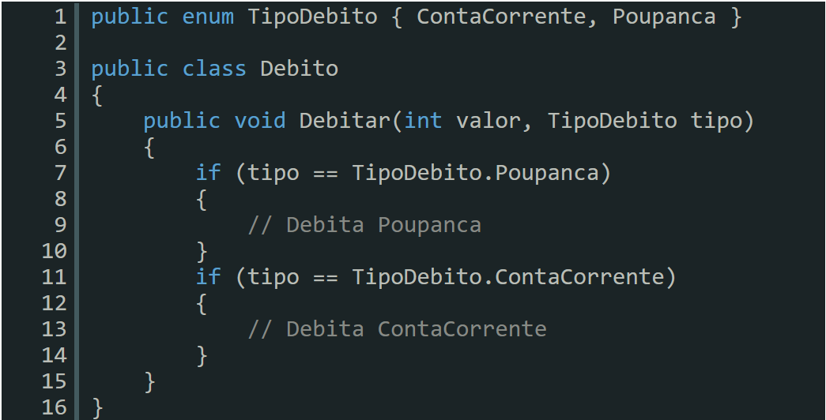
Open/Closed Principle (OCP)
Eduardo Pires - http://www.eduardopires.net.br/2013/05/open-closed-principle-ocp/

Slide 67
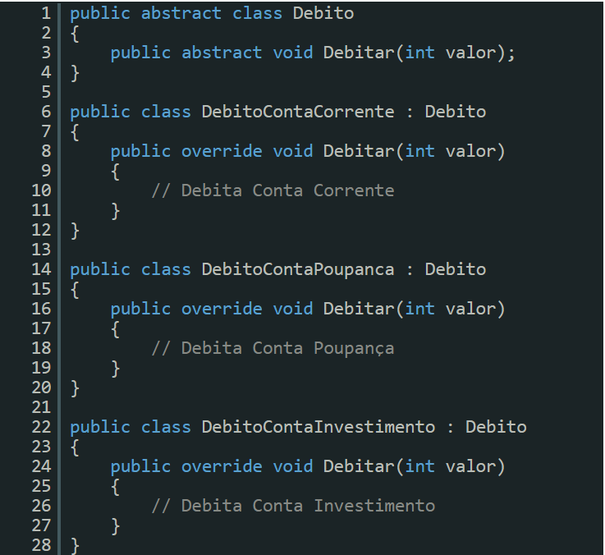
Open/Closed Principle (OCP)
Eduardo Pires - http://www.eduardopires.net.br/2013/05/open-closed-principle-ocp/

Slide 68
Liskov Substitution Principle (LSP)
Se q(x) é uma propriedade demonstrável dos objetos x de tipo T. Então q(y) deve ser verdadeiro para objetos y de tipo S onde S é um subtipo de T.
Barbara Liskov, 1993

Slide 69
Liskov Substitution Principle (LSP)
Se q(x) é uma propriedade demonstrável dos objetos x de tipo T. Então q(y) deve ser verdadeiro para objetos y de tipo S onde S é um subtipo de T.
Barbara Liskov, 1993
Classes derivadas devem ser substituíveis por suas classes bases e garantir o comportamento esperado na classe base.
Uncle Bob, 2000

Slide 70
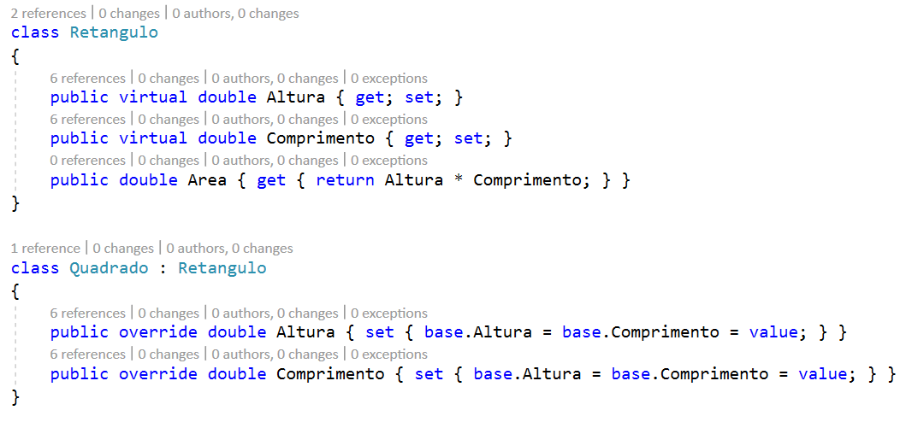
Liskov Substitution Principle (LSP)

Slide 71
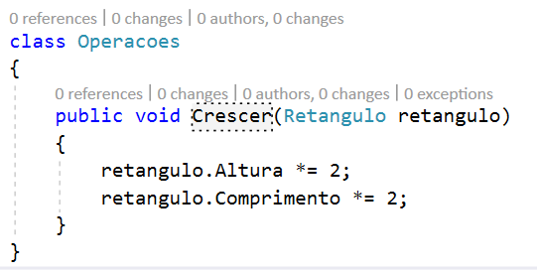
Liskov Substitution Principle (LSP)

Slide 72
Interface Segregation Principle (ISP)
Construa interfaces com granularidade fina que sejam específicas para o cliente.
Uncle Bob, 2000

Slide 73
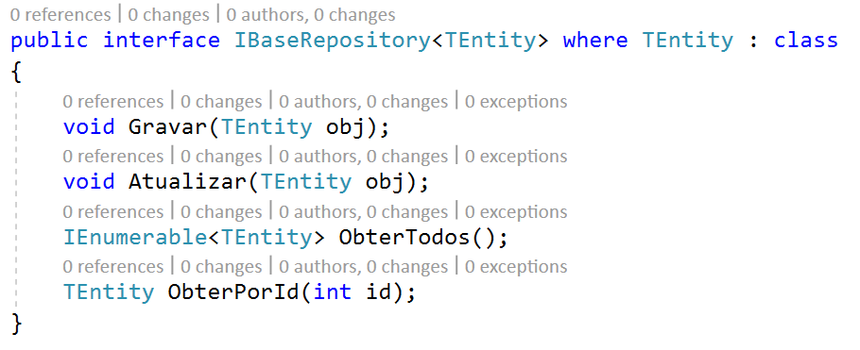
Interface Segregation Principle (ISP)

Slide 74
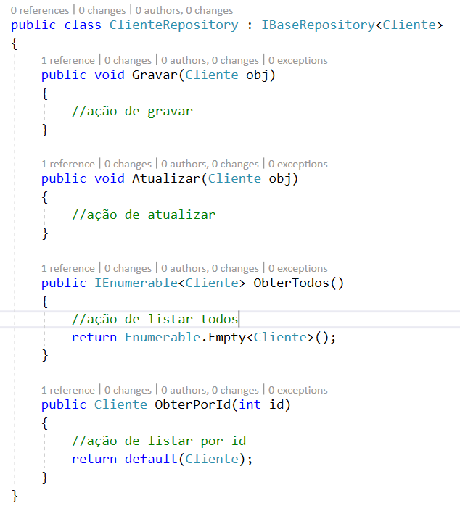
Interface Segregation Principle (ISP)

Slide 75
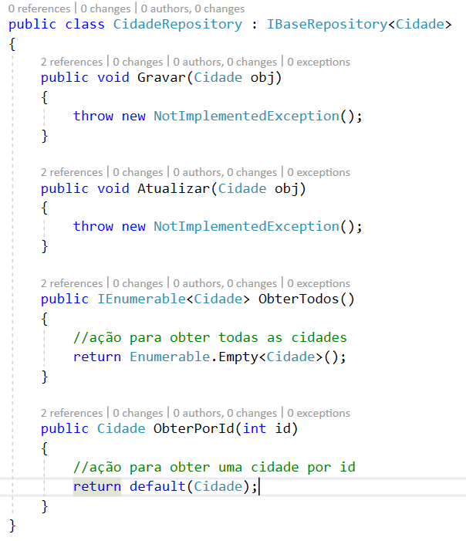
Interface Segregation Principle (ISP)

Slide 76
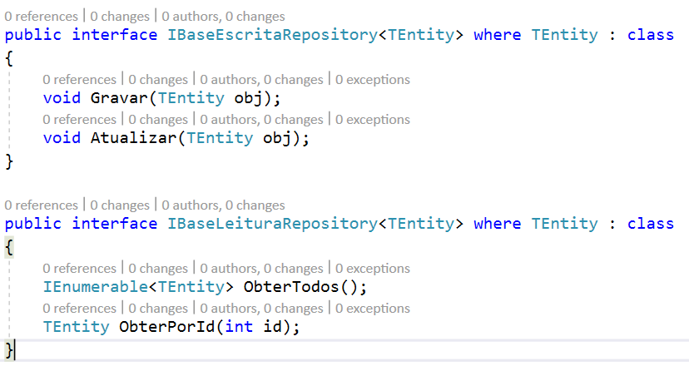
Interface Segregation Principle (ISP)

Slide 77
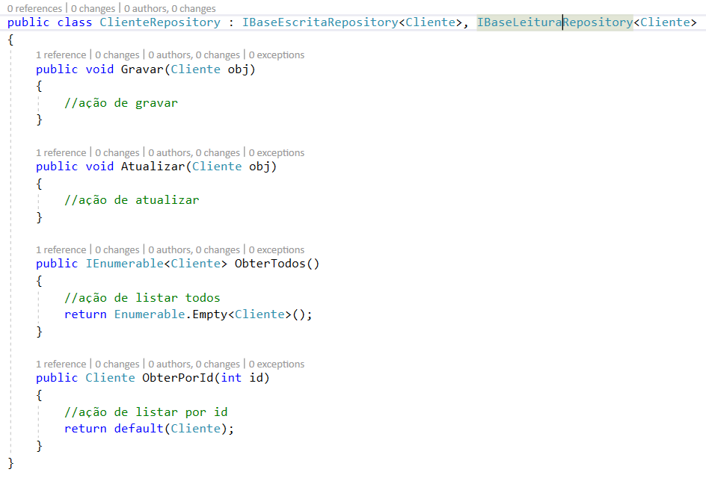
Interface Segregation Principle (ISP)

Slide 78
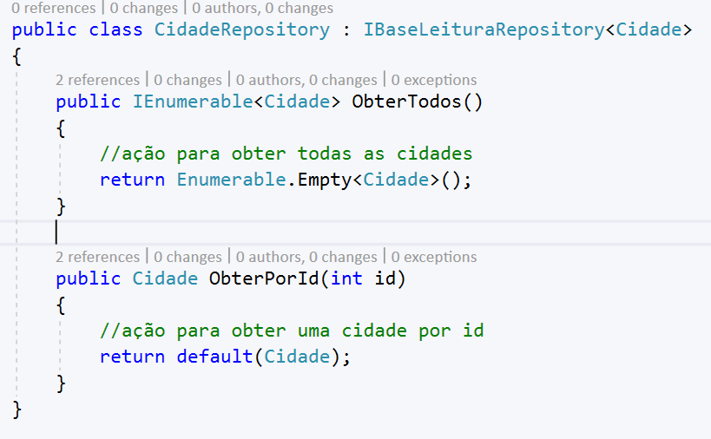
Interface Segregation Principle (ISP)

Slide 79
Dependency Inversion Principle (DIP)
Dependa de abstrações (interfaces) ao invés de classes concretas.
Uncle Bob, 2000

Slide 80
Interfaces
Revisão de exemplo apresentado anteriormente.

Slide 81
Dependency Inversion Principle (DIP)

Slide 82
Dependency Inversion Principle (DIP)

Slide 83
Dependency Inversion Principle (DIP)

Slide 84

https://goo.gl/forms/xqTzlynPITmdr9CF3

Slide 85
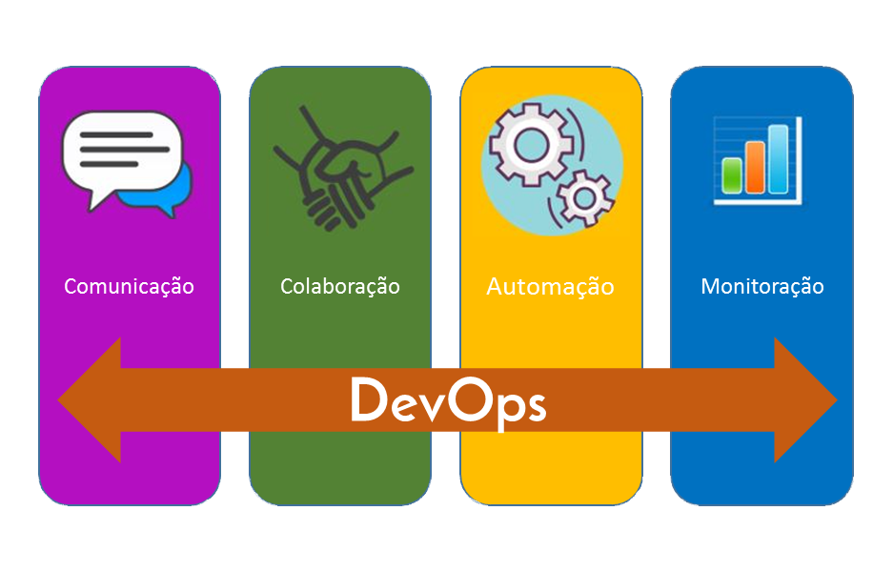
Integração Contínua

Slide 86
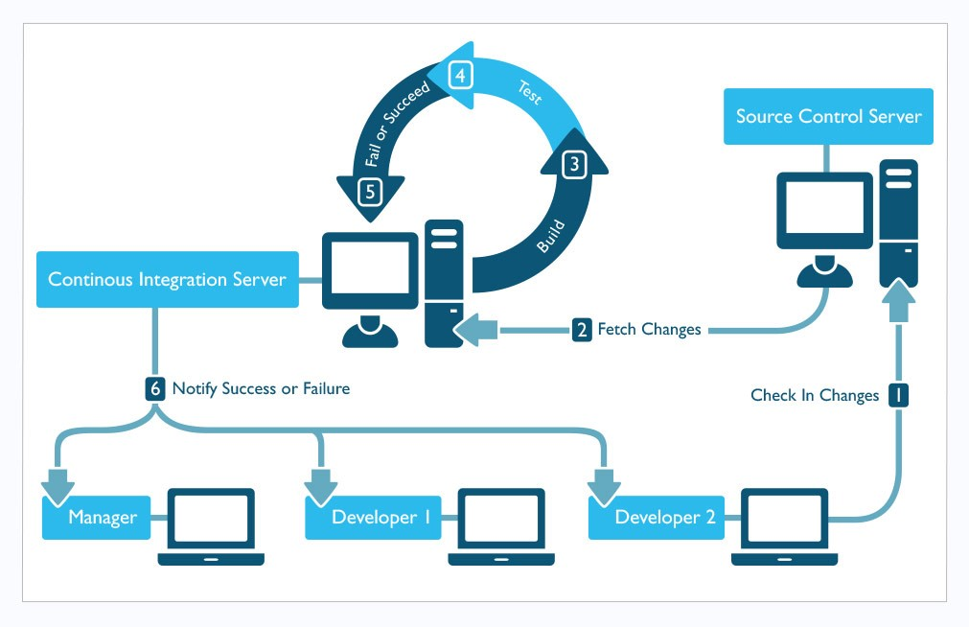
Fonte: C. Aaron Cois, DevOps Blog - https://insights.sei.cmu.edu/devops/2015/01/continuous-integration-in-devops-1.html

Slide 87


Integração Contínua
+
Visual Studio Team Services
Git

Slide 88
Integração Contínua
Terminologia (TFS vs. Git)
TFS | Git
Create workspace and get latest version | Clone
Switch workspace branch | Checkout
Checkin | Commit / Push
Pending changes | Status ou Changes no VS Team Explorer UI
Shelve | Stash
Get latest version | Pull
Label | Tag / Release
Include changes | Stage
Exclude changes | Unstage
Branch | Branch
Merge | Merge / Rebase

Slide 89
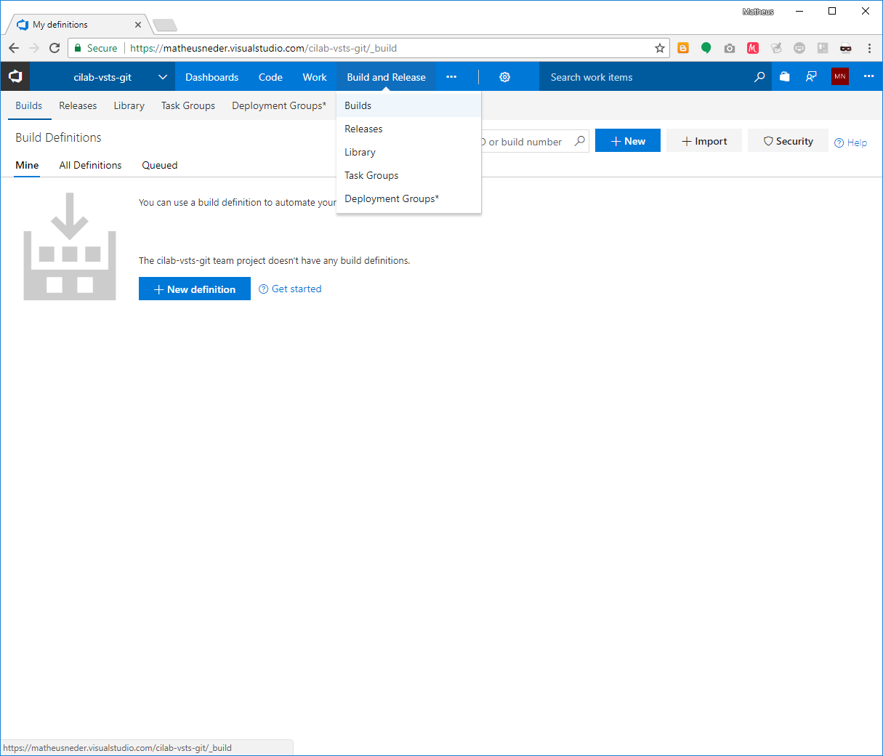
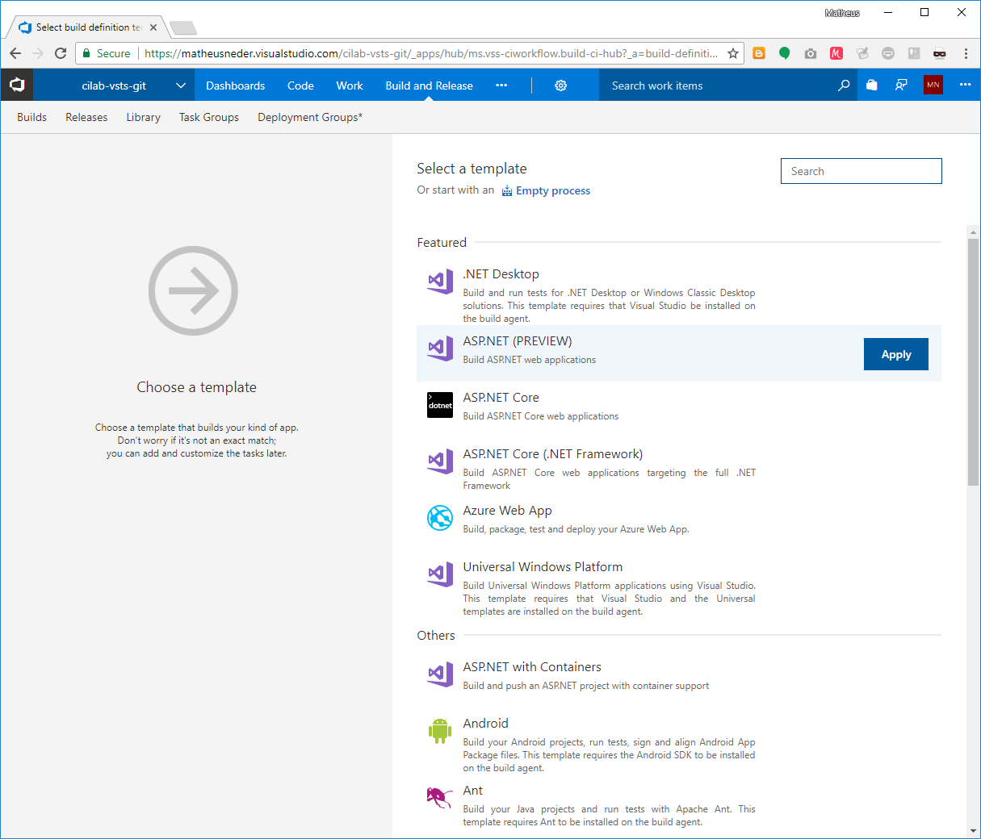
Integração Contínua

Slide 90
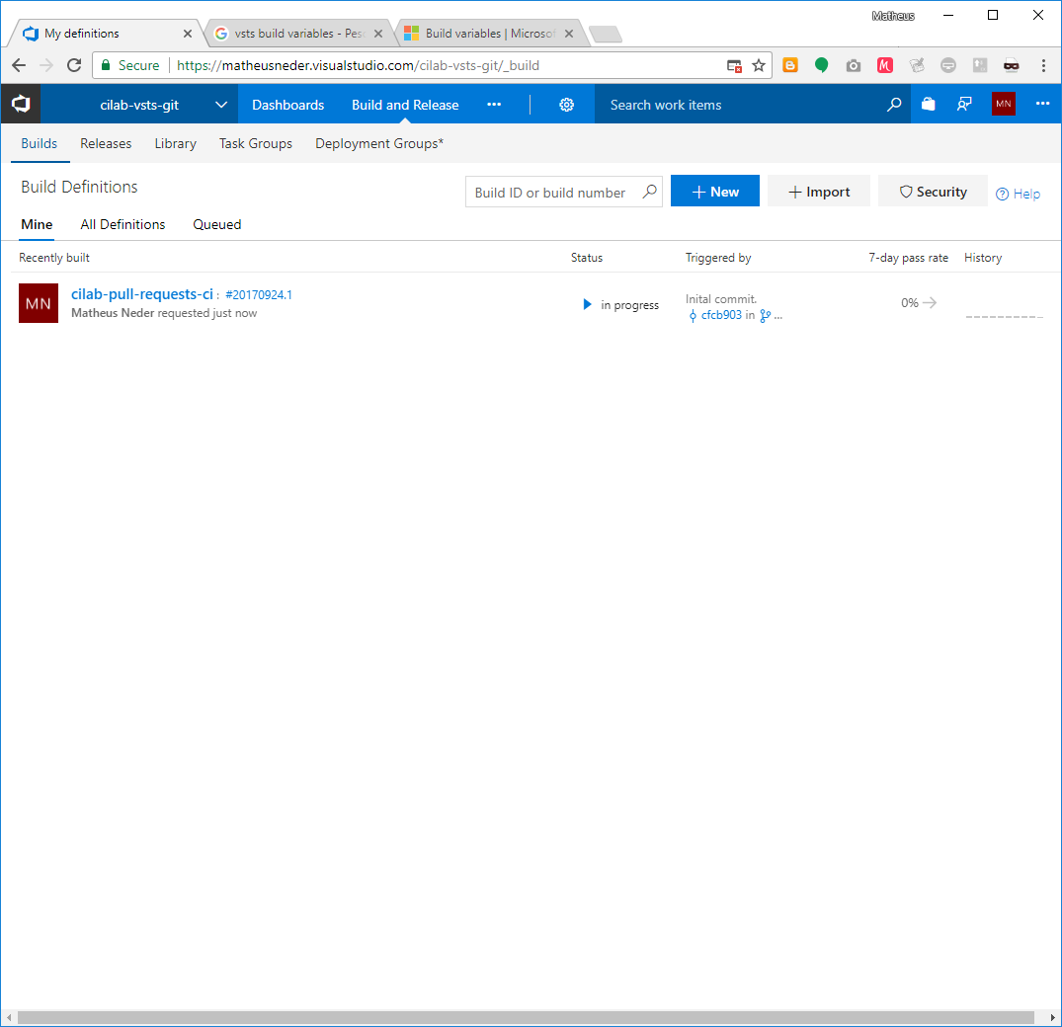

Integração Contínua

Slide 91



Slide 92


Integração Contínua

Slide 93

Integração Contínua

Slide 94


Integração Contínua

Slide 95

Integração Contínua

Slide 96



Slide 97

Integração Contínua

Slide 98



Slide 99

Integração Contínua

Slide 100

Integração Contínua

Slide 101


Integração Contínua

Slide 102

Integração Contínua

Slide 103

Dúvidas?
Dúvidas
Críticas
Sugestões ...
matheusneder@gmail.com
github.com/matheusneder
linkedin.com/in/matheus-neder-66b16a16/

